Slide 1
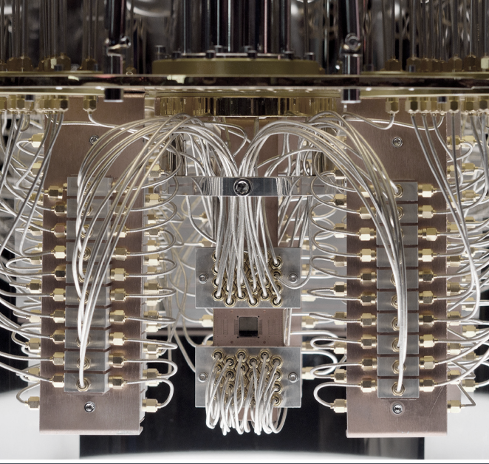
Apresentação Semanal
Grupo - Computação Clássica
7 de junho de 2023

Slide 2

Testes & Resultados

Slide 3
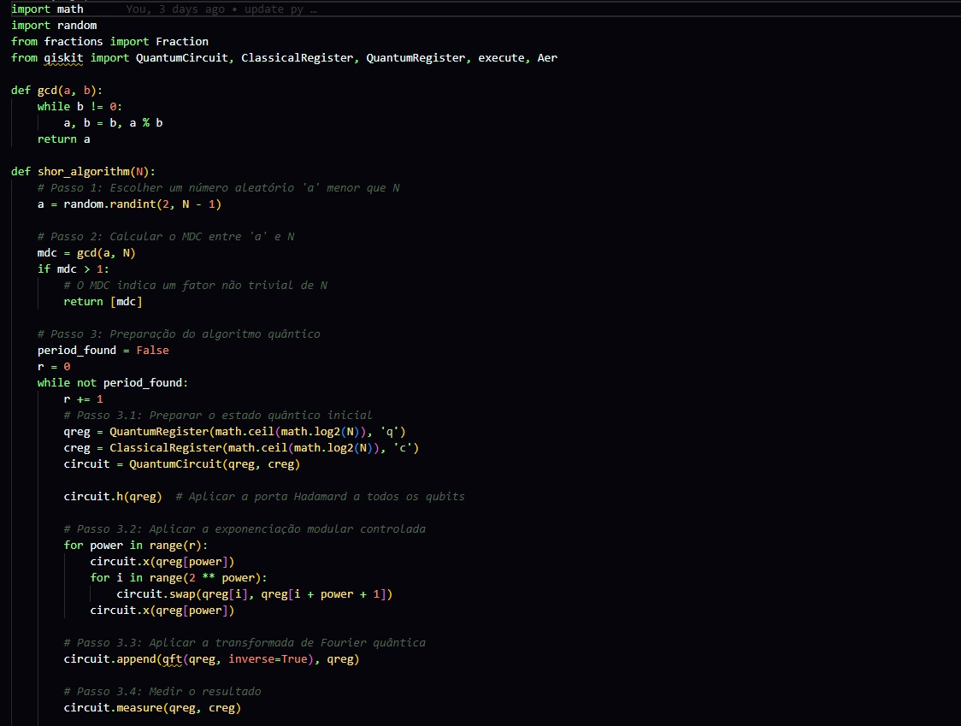
Algoritmo de Shor em Python

Slide 4
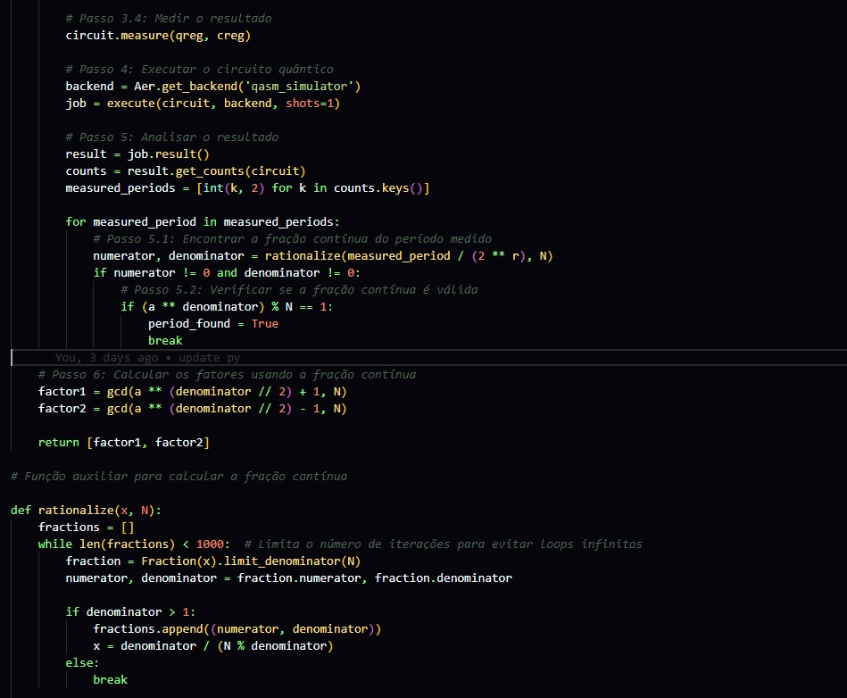
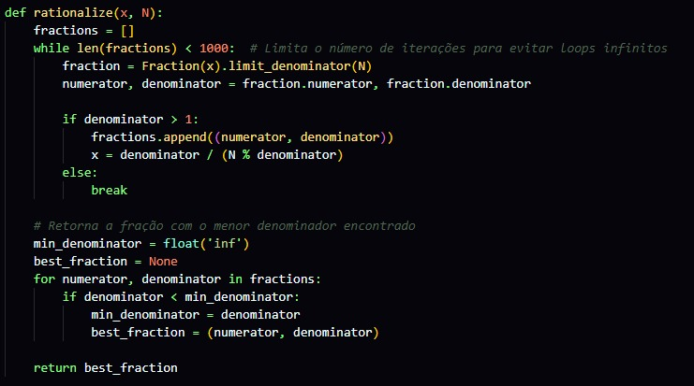

Slide 5
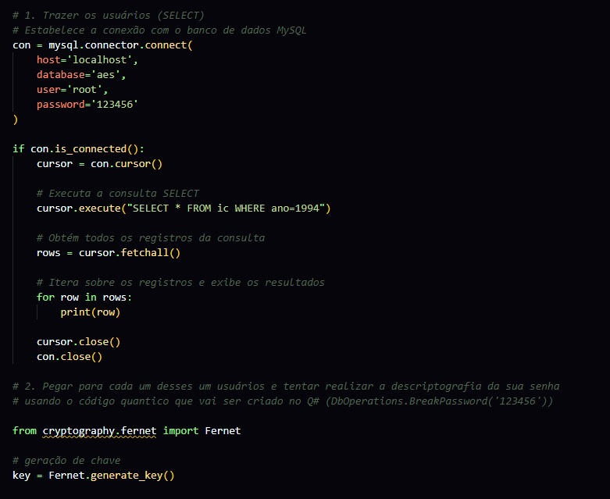
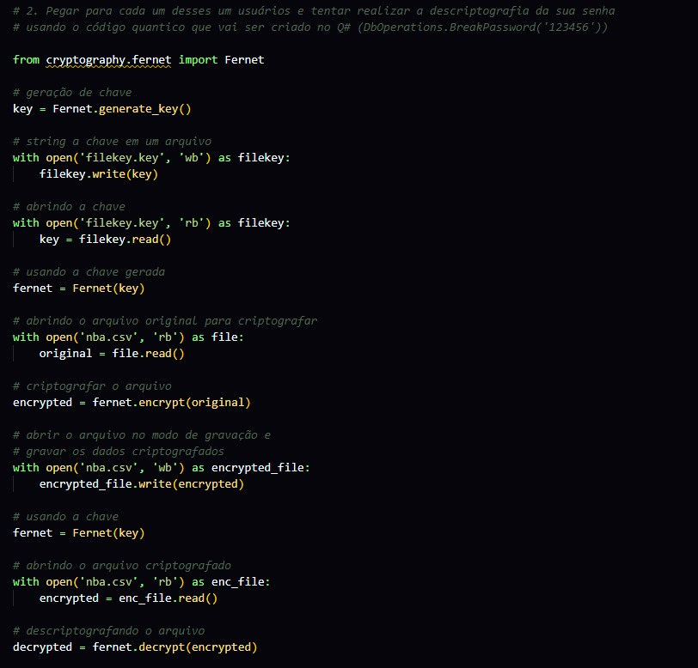
Criptografia com a biblioteca Fernet

Slide 6
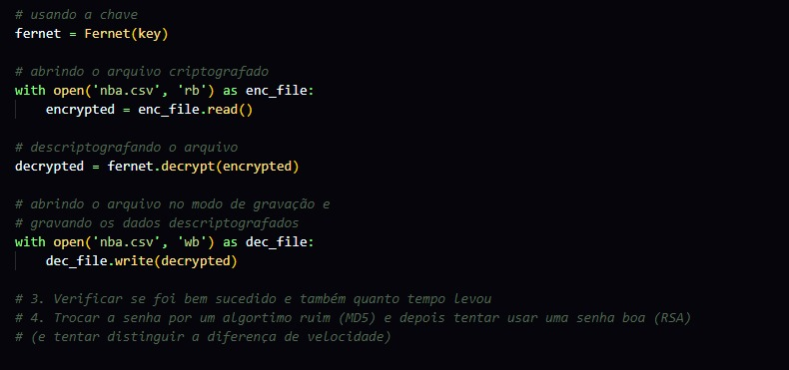
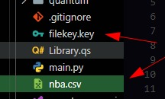

Slide 7
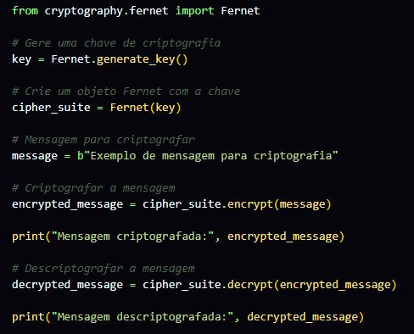
Saída:
Código no VS Code

Slide 8
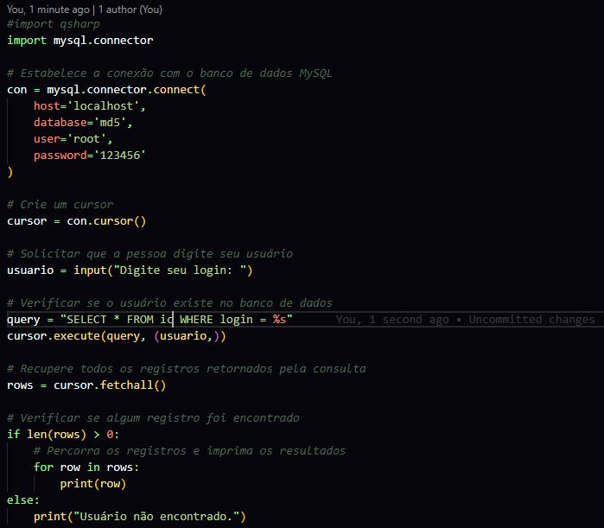
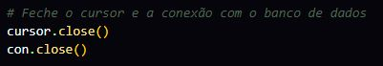
Antes era necessário que que o usuário digitasse seu login para trazer seus dados
Roda-se então o seguinte comando:
SUCESSO!

Slide 9
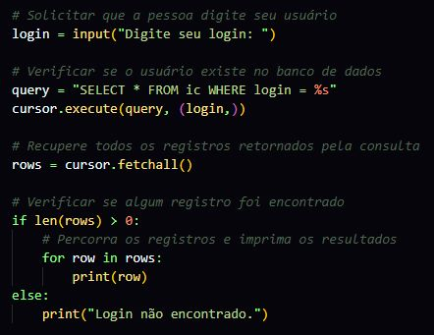
Em Python solicita-se ao cliente que digitasse seu usuário:
Saída:

Slide 10
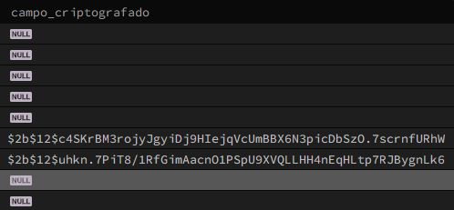
Usuário criptografado após digitá-lo novamente
Exibição da criptografia no banco:
Utilizado comando
cursor.execute(alter_query)

Slide 11

Documentação
Feito:
Finalizada a inserção das referências ao longo do relatório.
Em progresso:
Elaboração do artigo seguindo o template do FatecSeg.
A fazer:
Adicionar conteúdo na documentação
Ajustes nas referências

